Slide 1
La coronarographie

Slide 2
QUELLE(S) INCIDENCE(S) POUR QUELLE ARTÈRE?
Réaliser une "bonne" coronarographie, c'est explorer des coronaires grâce à des incidences qui vont dégager chaque artère, "sortir" les lésions (d'autant plus si elles sont ostiales ou excentrées). Chaque segment de coronaire doit pouvoir être étudié par au moins deux incidences orthogonales.
Le choix des bonnes incidences est primordial pour permettre un diagnostic précis, ne laissant aucun doute pour la conduite thérapeutique à tenir.

Slide 3
QU'EST-CE QU'UNE OAD, UNE OAG, UNE INCIDENCE CRANIALE OU CAUDALE?
Pour rappel, le tube est placé sous le patient et l'amplifcateur de brillance ou capteur-plan est placé au-dessus.
On parlera d'une incidence en OAD (Oblique Antérieure Droite) lorsque le capteur-plan sera placé à la droite du patient.
On parlera d'une incidence en OAG (Oblique Antérieure Gauche) lorsque le capteur-plan sera placé à la gauche du patient.
On parlera d'une incidence craniale lorsque le capteur-plan sera placé vers la tête du patient.
On parlera d'une incidence caudale lorsque le capteur-plan sera placé vers les pieds du patient.

Slide 5
INCIDENCES POUR LE RÉSEAU GAUCHE

Slide 6
Incidence en OAD 30°
Etudie le TC, l'ensemble du réseau CX et des branches marginales.
L'IVA est visible aussi malgré des diagonales qui se superposent à cette artère

Slide 7
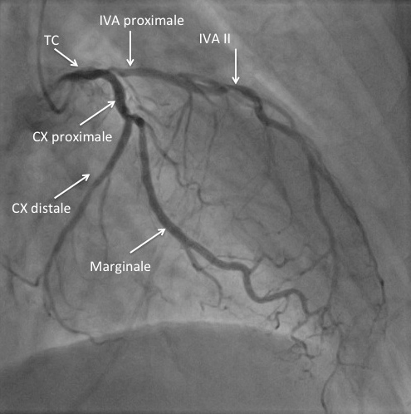

Slide 8
Incidence en OAD 30° Caudale 20°
Idéale pour le réseau CX et des branches marginales, notamment la bifurcation

Slide 9
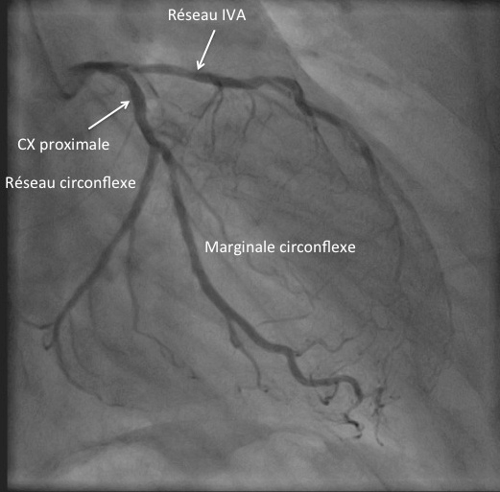

Slide 10
Incidence en OAD 30° Craniale 30°
Bonne étude du TC, du réseau IVA, depuis sa partie proximale jusqu'à sa partie distale.
Incidence souvent utilisée pour dégager les bifurcations IVA/diagonales, diagonales qui s'opacifient vers "le haut" de l'écran et les septales vers "le bas"

Slide 11
Incidence de face craniale 30°
Bonne étude du réseau IVA, surtout les bifurcations avec des diagonales qui vont vers "la droite" de l'écran et les septales vers "la gauche"

Slide 12
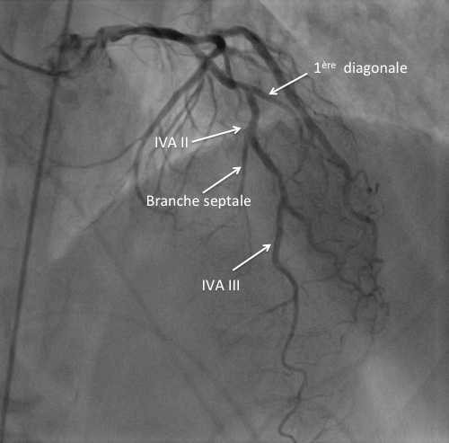

Slide 13
Incidence de face caudale 20°
Bonne étude du TC, de l'IVA proximale, du réseau CX et des branches marginales

Slide 14
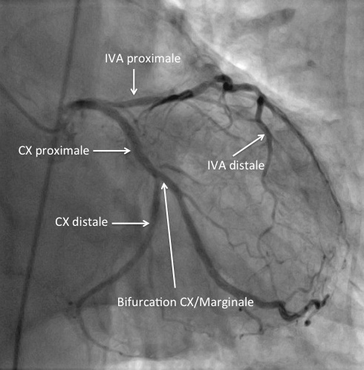

Slide 15
Incidence en OAG 45° Craniale 25°
Incidence appelée "double gauche"
Bonne étude de l'IVA, des branches septales situées vers la "gauche" et diagonales qui se projettent vers la "droite"

Slide 16
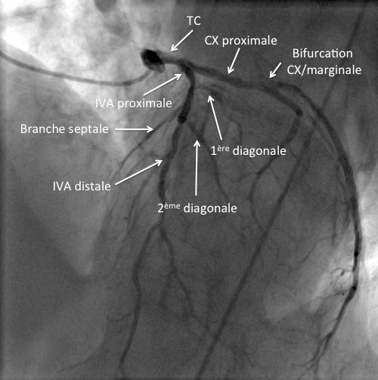

Slide 17
Incidence en OAG 45 caudale 30°
Incidence appelée "spider"
Idéale pour le TC et la bifurcation IVA-CX, des parties proximales de l'IVA et de la CX

Slide 18
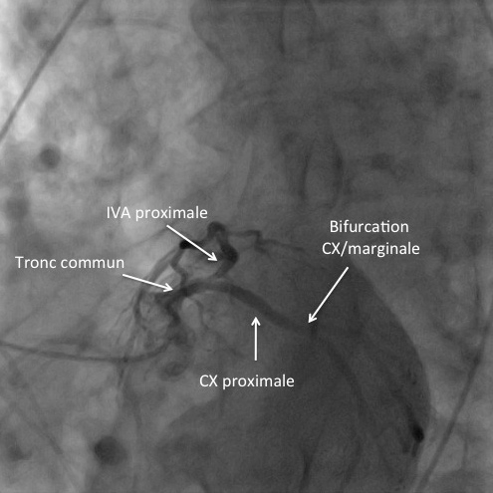

Slide 19
INCIDENCES POUR LE RÉSEAU DROIT
Incidence en OAG 30°
Bonne étude des trois segments de la CD, ainsi que la bifurcation IVP-RVG

Slide 20
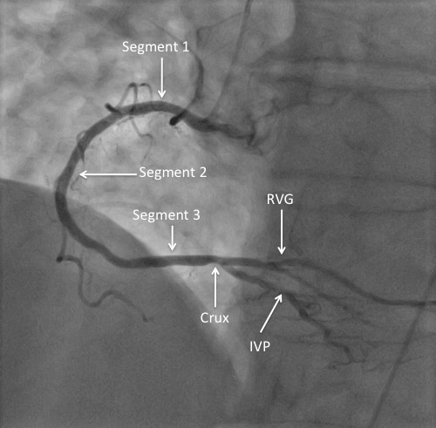

Slide 21
Incidence de face craniale 30°
Bonne étude des trois segments de la CD, ainsi que la bifurcation IVP-RVG.
Cette incidence dégage mieux le lit d'aval depuis la crux par rapport à l'OAG

Slide 22
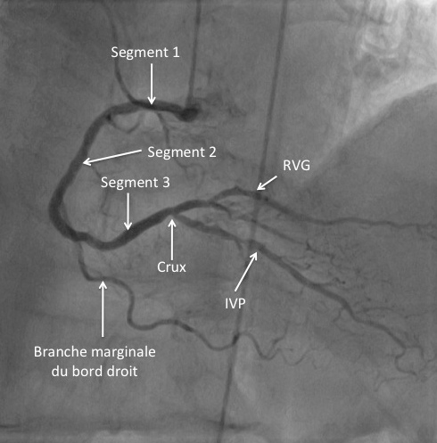

Slide 23
Incidence en OAD 30°
Etude du genou supérieur et du segment 2

Slide 24
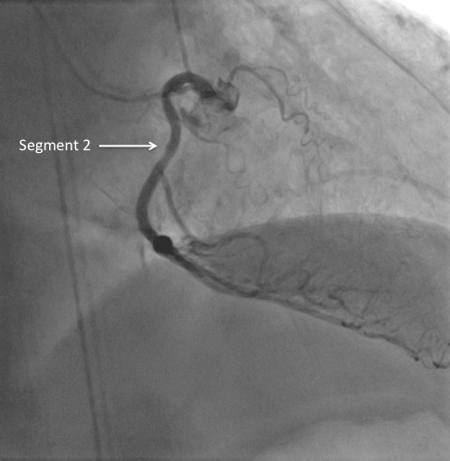

Slide 25
CE QU'IL FAUT RETENIR...
Pour le réseau gauche
Les incidences caudales étudient le réseau CX, ses branches marginales et les bifurcations CX-marginales
Les incidences craniales étudient le réseau IVA, ses branches diagonales et les bifurcations IVA-diagonales, avec des diagonales qui se projettent vers le haut et les septales vers le bas
La"spider" est incontournable pour l'étude du TC, de sa division avec l'IVA et la CX
La "double gauche" est incontournable pour l'étude de l'IVA et les bifurcations IVA-diagonale
Le profil reste exceptionnel, pour des raisons notamment de radioprotection (incidence très irradiante), avec une IVA qui se projette vers le haut et la CX vers le bas. Par contre, elle reste une bonne incidence pour visualiser l'anastomose d'un pontage sur le réseau IVA ne pouvant être dégagée par une autre incidence
Pour le réseau droit
3 incidences suffisent en général, les deux obliques à 30° et la face craniale. La "spider" peut être une bonne incidence pour étaler le segment 1 de la coronaire droite, le profil reste là aussi exceptionnel et n'est nullement préconisé dans les incidences standards.

